Slide 1
Radix Sort
Поразрядная сортировка

Slide 2
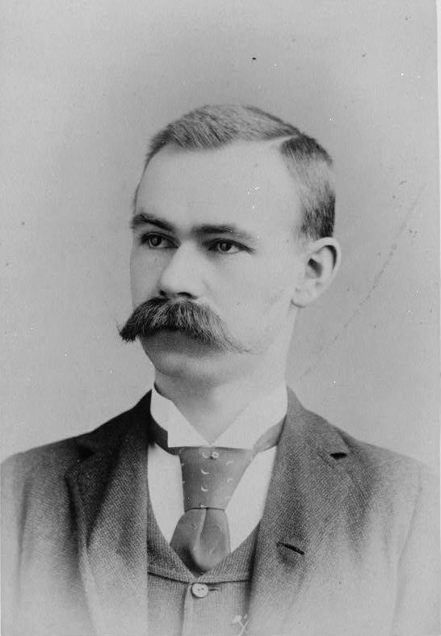
Историческая справка
Появление radix sort связывают с работами Германа Холлерита (Herman Hollerith) над счётными машинами (1887 год).

Slide 3
Алгоритм работы Имеется входная последовательность элементов, известно максимальное количество разрядов (знаков). Последовательность разбивается на группы по разрядам (карманы). Варианты дальнейших действий: 1) устойчивая сортировка подпоследовательностей (bucket sort, counting sort). Сборка в итоговую последовательность. 2) элементы из карманов собираются в одну последовательность согласно порядку разрядов. Затем разделяются на карманы по следующему разряду. И так далее. Исходно применяется для чисел. Но так как в памяти компьютеров любая информация записывается целыми числами, алгоритм пригоден для сортировки любых объектов, запись которых можно поделить на «разряды», содержащие сравнимые значения. Поэтому можно сортировать строки, являющиеся набором символов, и вообще произвольные значения в памяти, представленные в виде набора байт.

Slide 4
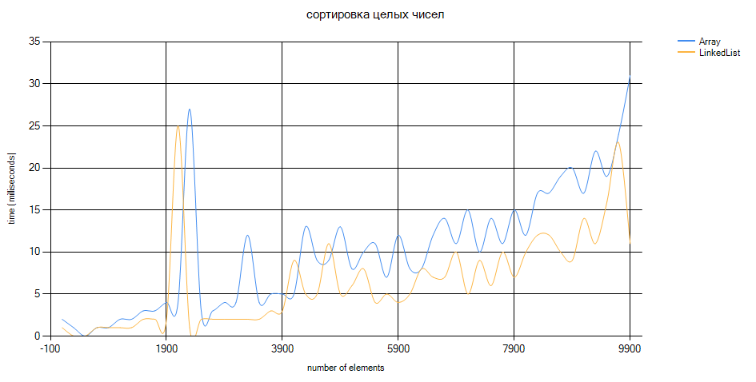
Графики

Slide 5
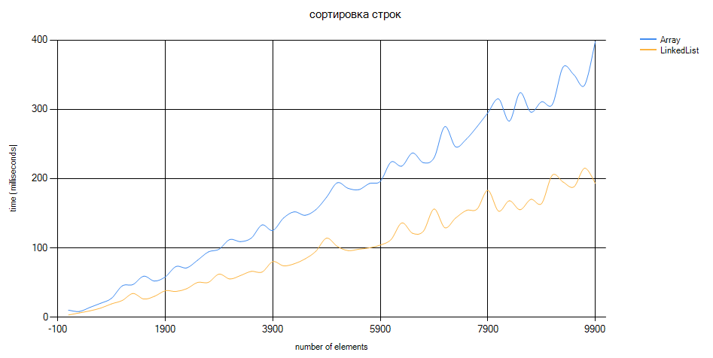

Slide 6
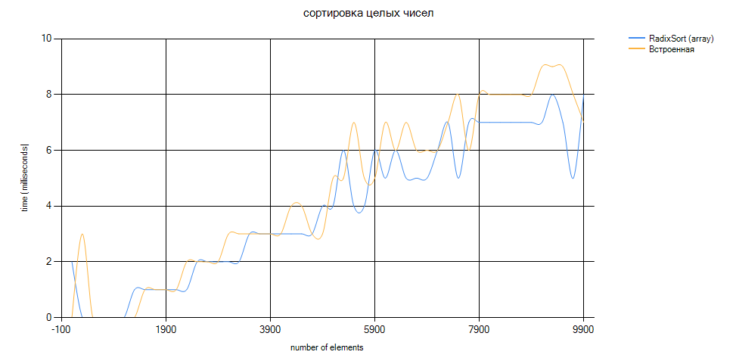

Slide 7
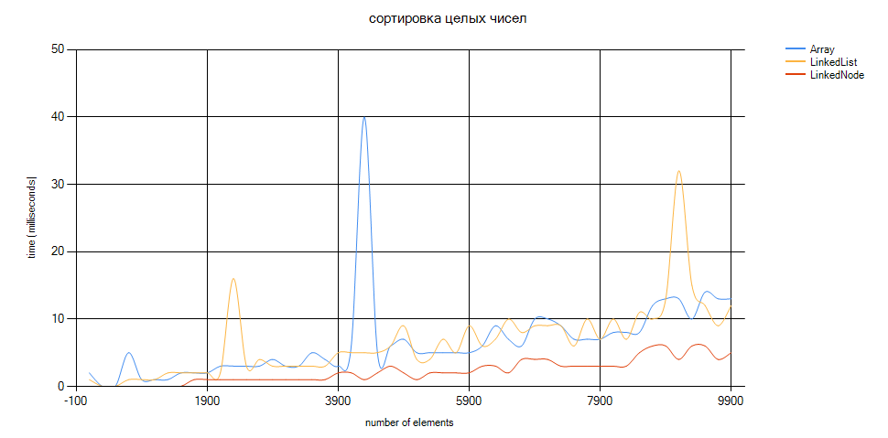

Slide 8
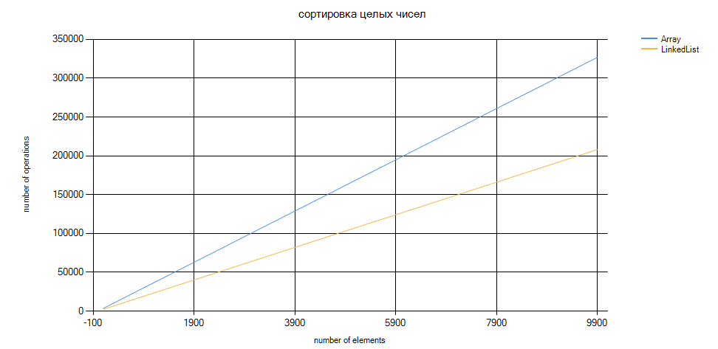
Количество операций

Slide 9
Оценка сложности
По времени: проход по всем разрядам (количество разрядов = k), для каждого разряда последовательность разделяется на подпоследовательности, затем собирается обратно (2N операций), плюс очистка карманов. k(N+N+N) = 3kN операций. Если входные данные – последовательность с отрицательными числами – N или 2N дополнительных операций.
Итого: O(kN), где k – максимальная длина (число символов) элемента.
По памяти: в лучшем случае для карманов будет выделено N дополнительной памяти, в худшем – dN, где d – количество возможных символов (основание системы счисления).
Оптимизированный вариант: временная сложность O(kN). Дополнительная память: по 2 ссылки (первый и последний элемент кармана) для каждого возможного символа + у каждого элемента есть ссылка на следующий за ним. Итого: N + 2d (одна ссылка – 32/64 бита). Требуется иная реализация «связанного списка».

Slide 10
Вывод
+
Хорошо работает для неотрицательных чисел
-
Нельзя обобщить
Нельзя оптимизировать с помощью встроенных типов данных
Требуется дополнительная память
Требуется алфавит/система счисления для типа входных данных

